Slide 1


FPB dan KPK
Lefrand Joy Susanto
Programmer

Slide 2
Ide
Ide dari program yang saya adalah mengenai FPB dan KPK.
Saya memilih FPB dan KPK karena kedua topik ini digunakan oleh siswa SD, SMP, SMA, bahkan perguruan tinggi.
FPB dan KPK juga banyak digunakan di kehidupan sehari-hari, misalnya:
Menemukan pecahan yang paling sederhana menggunakan FPB
Menentukan jadwal dari kegiatan yang waktunya berbeda menggunakan KPK

Slide 3
Goal
Membantu mengingatkan kembali user cara yang paling dasar untuk mendapatkan FPB dan KPK
Untuk FPB, cara dasarnya adalah menuliskan semua faktor dari suatu bilangan
Untuk KPK, cara dasarnya adalah menuliskan kelipatan dari suatu bilangan

Slide 4
ALUR DAN SKENARIO

Slide 5
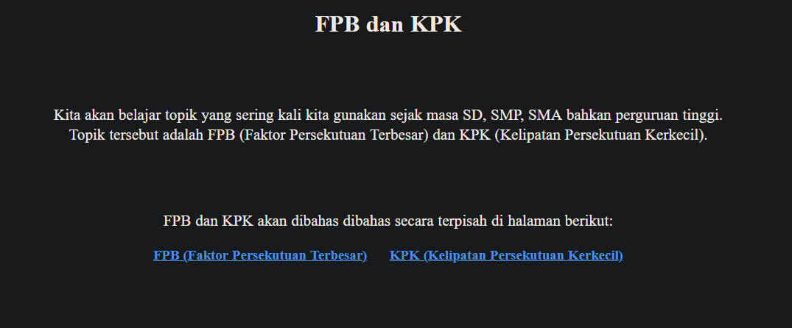
Home.php
Dalam page home ini diberikan 2 link yang mengarah kepada:
Halaman FPB.php
Halaman KPK.php
Pembahasan tentang FPB dan KPK sengaja dipisah agar setiap pembahasan menjadi fokus

Slide 6
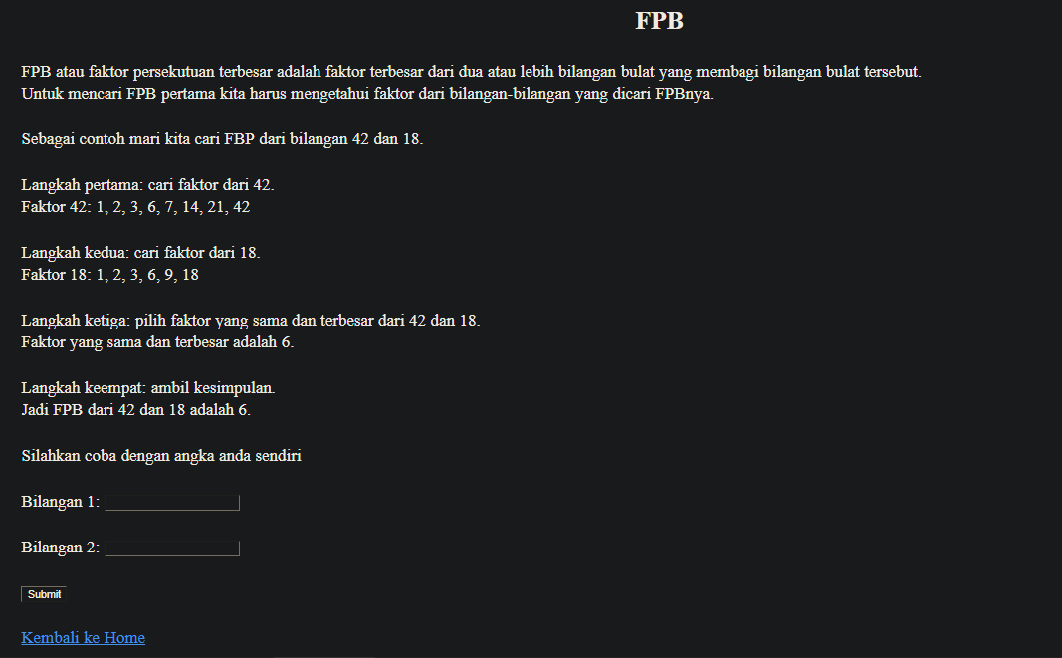
FPB.php
Dalam page FPB kita bisa kembali ke home atau melanjutkan ke action FPB dengan mengisi kedua bilangan
Disi diberikan langkah-langkah contoh soal FBF kemudian user dapat mencoba dengan angka yang dipilih sendiri

Slide 7
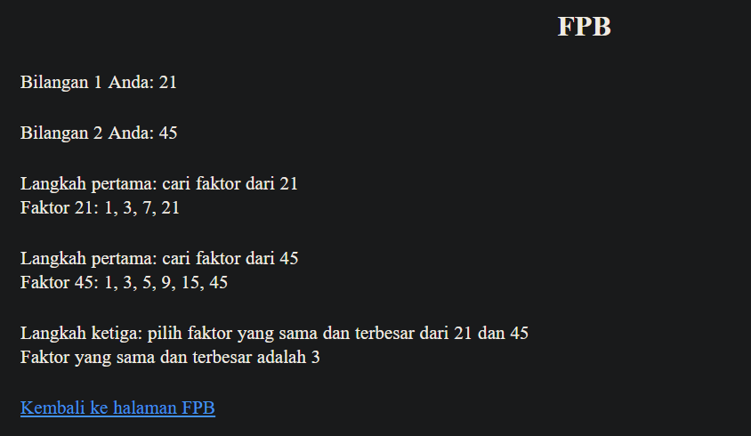
Action FPB.php
Dalam page ini terdapat link untuk menuju ke page induknya yaitu page FPB.php
Di page action, akan keluar langkah-langkah penyelesaian FPB dari angka yang dipilih oleh user

Slide 8
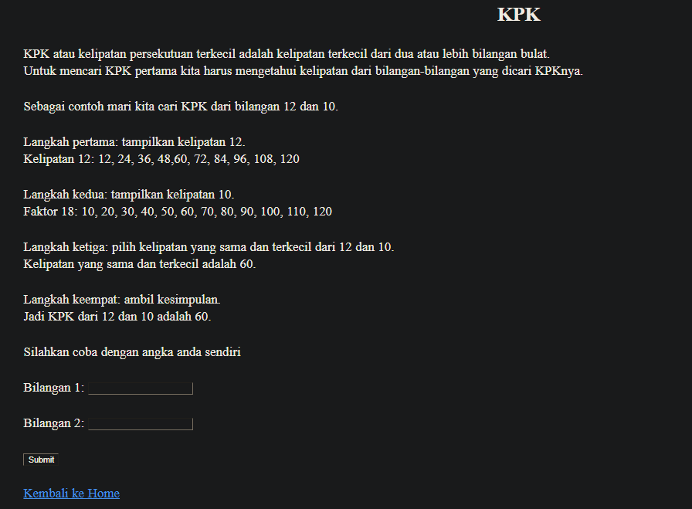
KPK.php
Dalam page KPK kita juga bisa kembali ke home atau melanjutkan ke action KPK dengan mengisi kedua bilangan, mirip seperti page FPB
Disi diberikan langkah-langkah contoh soal KPK kemudian user dpat mencoba dengan angka yang dipilih sendiri

Slide 9
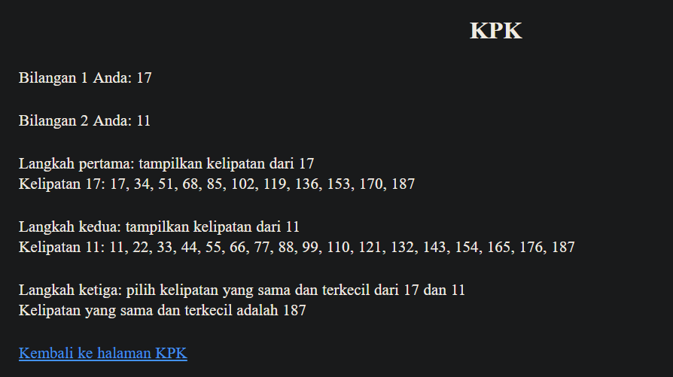
Action KPK.php
Dalam page ini terdapat link untuk menuju ke page induknya yaitu page KPK.php
Di page action, akan keluar langkah-langkah penyelesaian KPK dari angka yang dipilih oleh user

